Slide 1
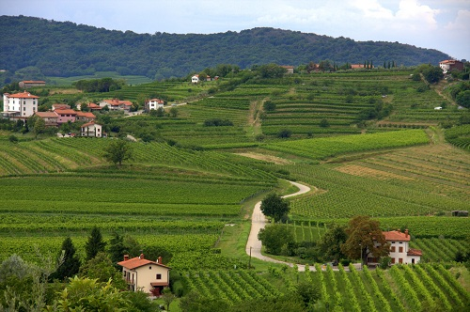
GORIŠKA BRDA

Slide 2
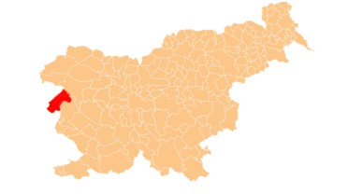
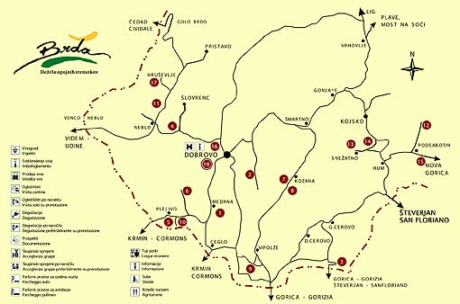
SPLOŠNO
Zahod Slovenije
Del v Italiji
Občina Brda
83km2 ozemlja
5765 prebivalcev

Slide 3
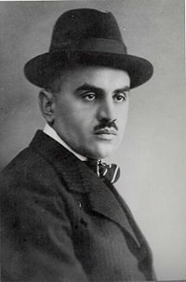
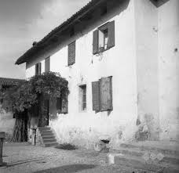
KULTURA
Alojz Gradnik
Praznik češenj

Slide 4
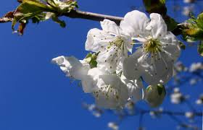
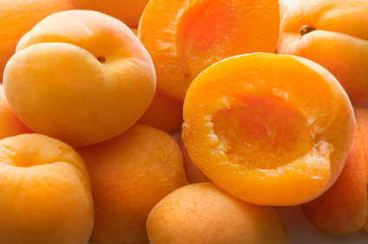
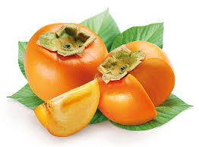
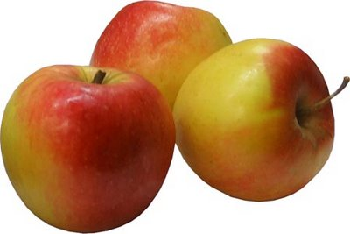
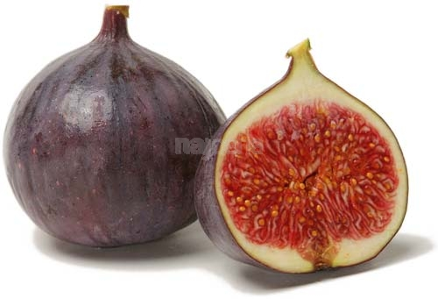
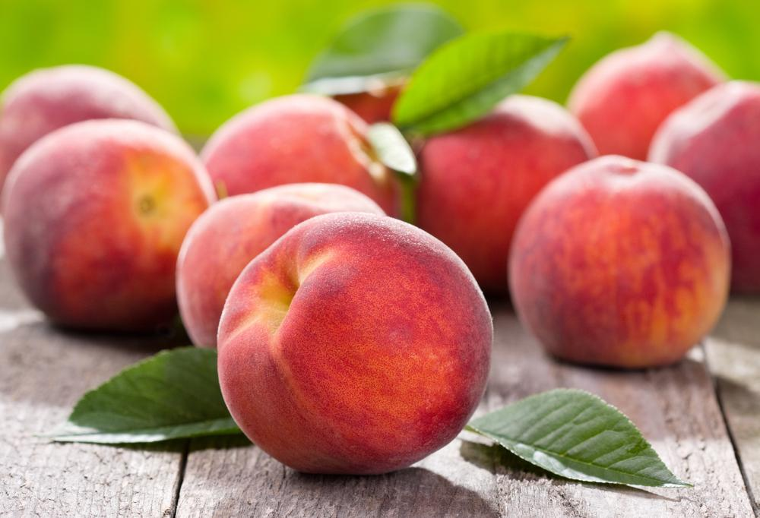
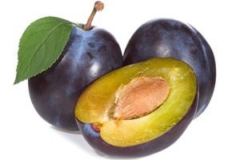
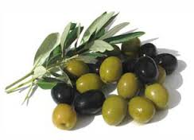
SADJARSTVO
Češnje
Breskve, marelice, jabolka, fige
Kaki
Slive
Oljke

Slide 5
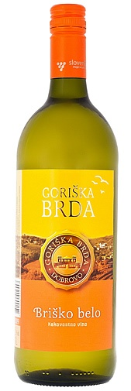
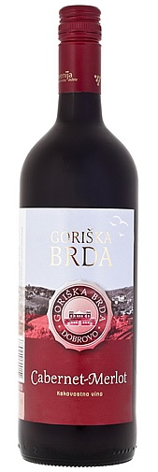
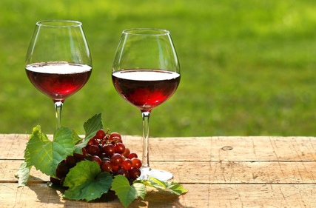
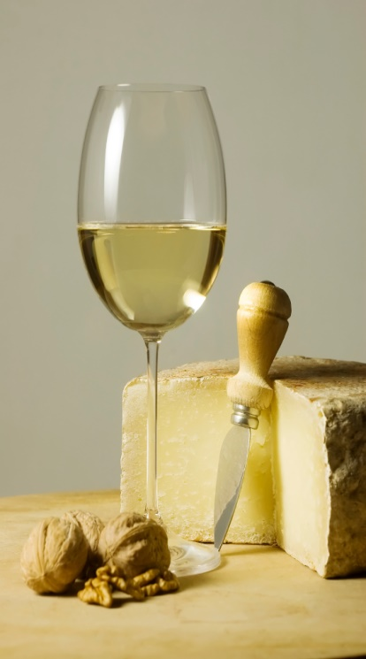
VINOGRADNIŠTVO
1800 hektarjev
Bela vina
Rdeča vina
Vinska klet na Dobrovem ter zasebni kletarji

Slide 6
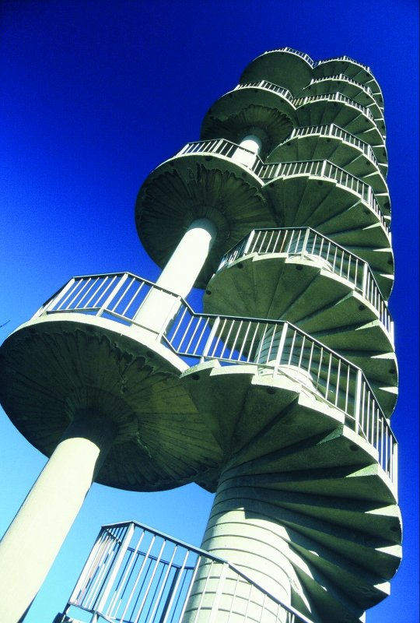
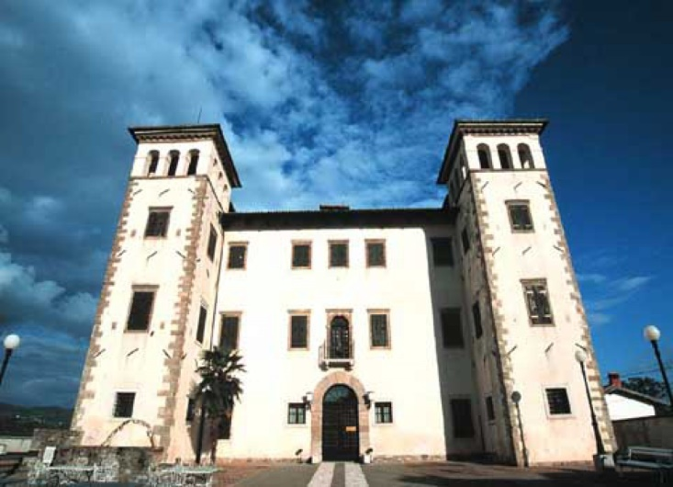
ZNAMENITOSTI
RAZGLEDNI STOLP V GONJAČAH
Osrednja točka
Razgled
Spomenik žrtvam 2. svetovne vojne
GRAD DOBROVO
Renesančni dvorec z vogalnimi stolpi
Lokalni muzej
Kulturne prireditve in poroke

Slide 7
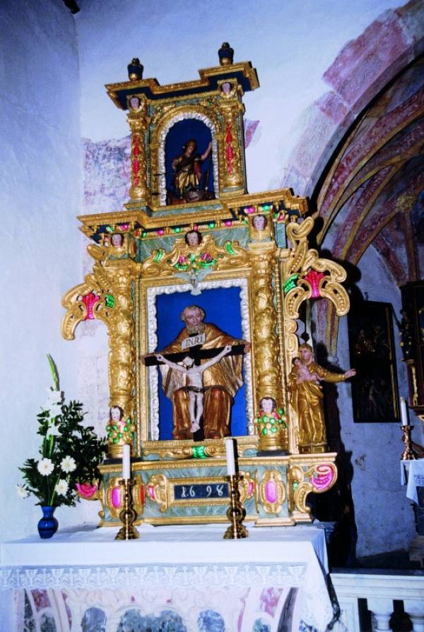
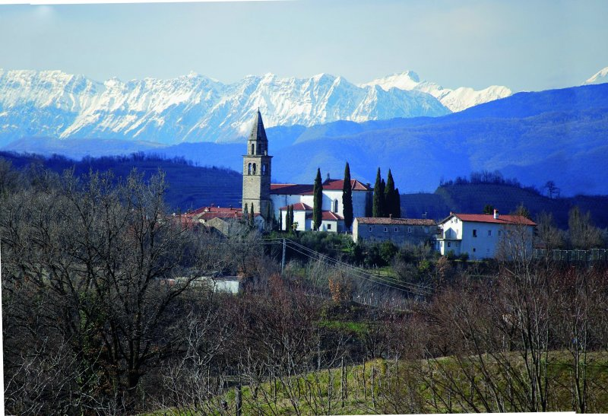
CERKEV SVETEGA KRIŽA V KOJSKEM
Gotski oltar-krilni oltar
CERKEV MARIJE NA JEZERU V GOLEM BRDU
Poznogotski stranski oltar Žalostne Marije božje
CERVICE, ZVONIKI,…
Vsak grič
Slikoviti oltarji, nabožne slike

Slide 8
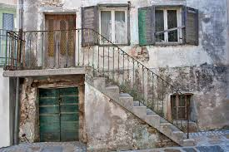
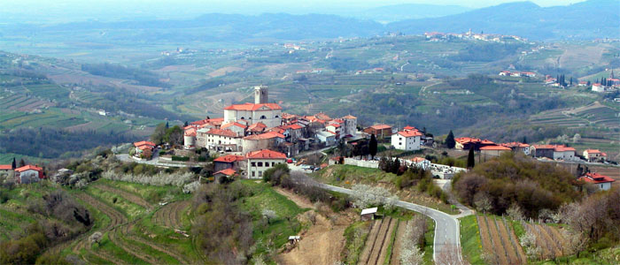
ŠMARTNO
Na ostankih rimskega oporišča
Prva polovica 16. stoletja
Kulturni spomenik
Briška hiša
BAŽATOVA HIŠA UMETNIKOV NA HUMU
Slikarska hiša
Nekdanja stražnica

Slide 9
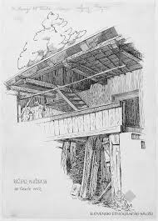
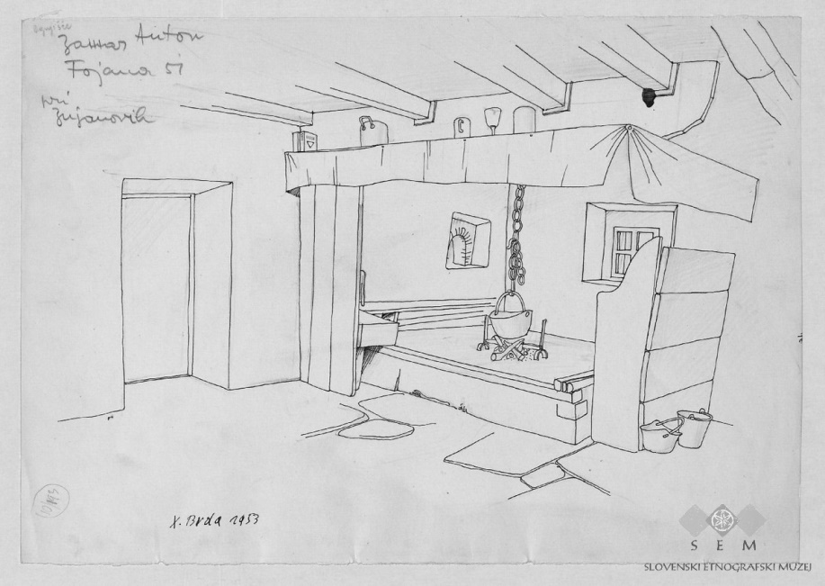
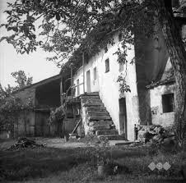
STARE KOLONSKE HIŠE
Odprto ognjišče
Preko ganka
Širok porton
VINSKA KLET GORIŠKA BRDA
Največja vinska klet v Sloveniji
Pridelava za Slovenijo in tujino
Priznanja

Slide 10
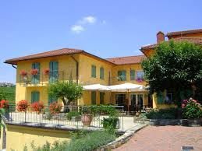
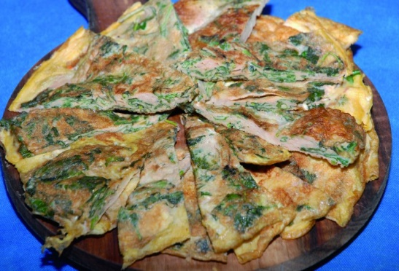
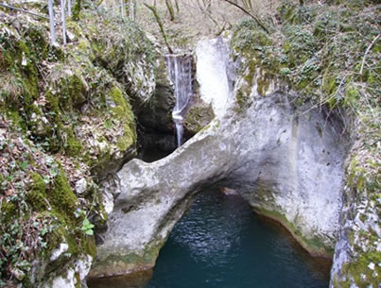
DOMAČIJE IN KMEČKI TURIZMI
Domača hrana
Vino
NARAVNI MOST KRČNIK IN KORITA
Eden najlepših naravnih mostov
40 metrov dolga korita
Potok Kožbanjšček
Apnenčaste kamnine

Slide 11
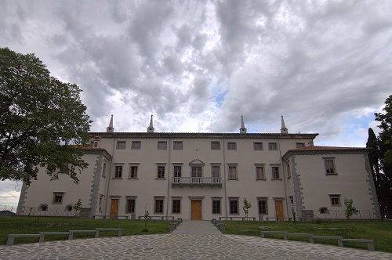
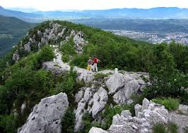
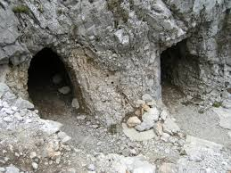
GRAD VIPOLŽE
Lovski dvorec
Vila goriških grofov
Vojaška bolnica
SABOTIN
Soška fronta
Park miru
Obisk jarkov, rovov in kaverne

Slide 12
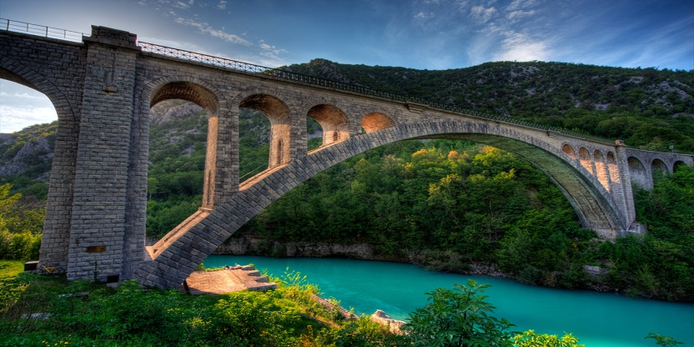
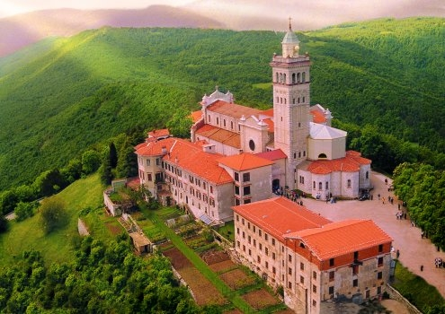
V BLIŽINI GORIŠKIH BRD
SOLKANSKI MOST
Železnica
Največji kamniti most na svetu
Reka Soča
SVETA GORA
Romarski kraj
Tri ladijska bazilika
Frančiškanski samostan

